Slide 1
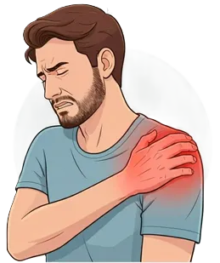
Periartrita scapulo-humerală: mâna dominantă
Șef Lucr. Univ. Dr. Ilie Onu
Șef Lucr. Univ. Dr. Dragoș Sardaru
Asist. Univ. Drd. Andrei Țuțu

Slide 2
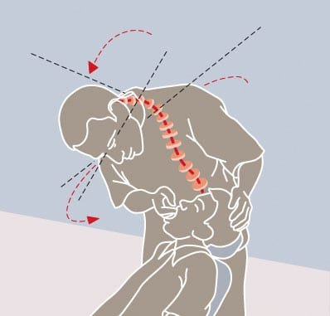

Introducere
Tulburările musculoscheletale profesionale reprezintă una dintre cele mai frecvente probleme de sănătate în rândul medicilor stomatologi.
Caracteristicile profesiei:
- poziții statice prelungite
- mișcări repetitive ale membrelor superioare
- postură asimetrică
- lucru în câmp vizual restrâns
Regiunile cele mai afectate (Lietz, 2018) :
- gât – 58.5%
- lombar – 56.4%
- umăr – 43.1%
Lietz J, Kozak A, Nienhaus A. Prevalence and occupational risk factors of musculoskeletal diseases and pain among dental professionals in Western countries: A systematic literature review and meta-analysis. PLoS One. 2018 Dec 18;13(12):e0208628. doi: 10.1371/journal.pone.0208628. PMID: 30562387; PMCID: PMC6298693.

Slide 3
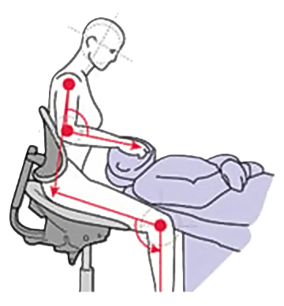
Factori de risc ocupaționali
Postura statică prelungită
Abducția repetată a brațului
Flexia anterioară a trunchiului
Mișcări repetitive fine
Lipsa pauzelor active
Aceste mecanisme produc suprasolicitarea structurilor
periarticulare ale umărului.

Slide 4
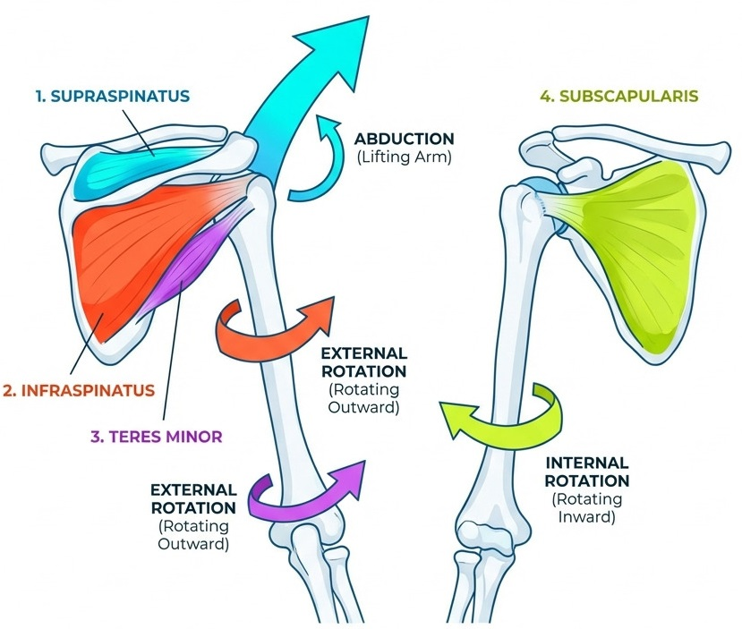
Biomecanica umărului în activitatea stomatologică
În timpul procedurilor stomatologice:
brațul este menținut frecvent în abducție 30–60°
apare activitate musculară statică prelungită
mușchii implicați:
  deltoid
  supraspinos
  trapez superior
  romboizi
Suprasolicitarea cronică determină microtraumatisme și inflamație.

Slide 5
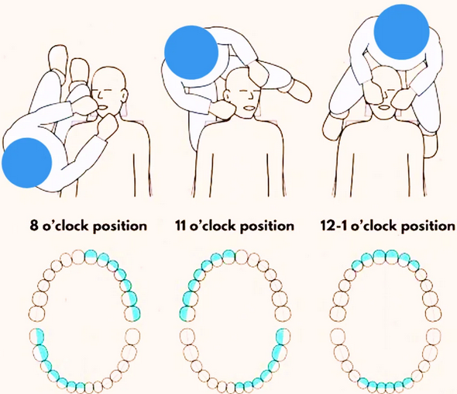
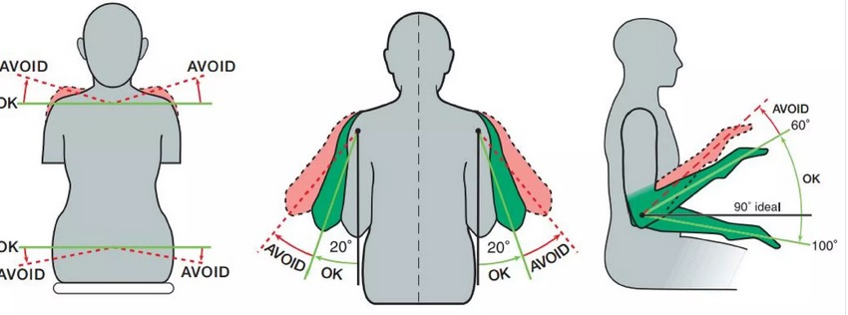
Poziția la scaun a medicului stomatolog

Slide 6
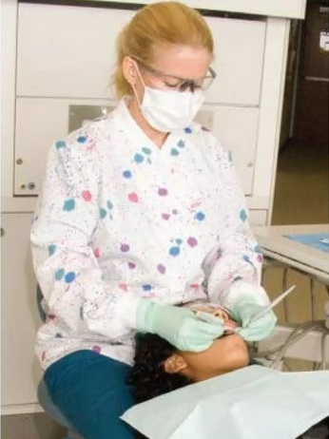
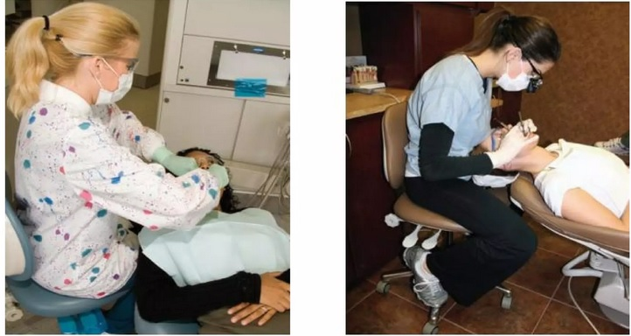
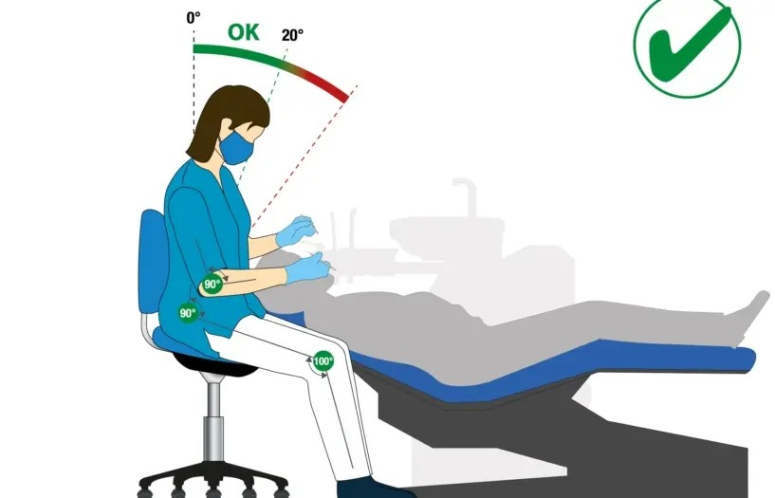
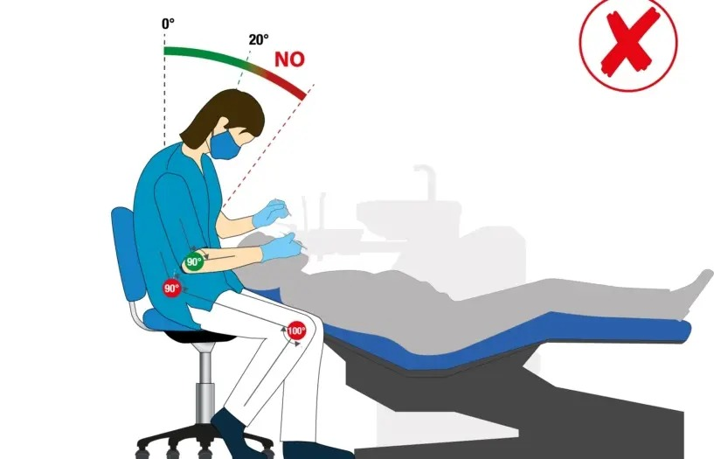
Corect Greșit

Slide 7
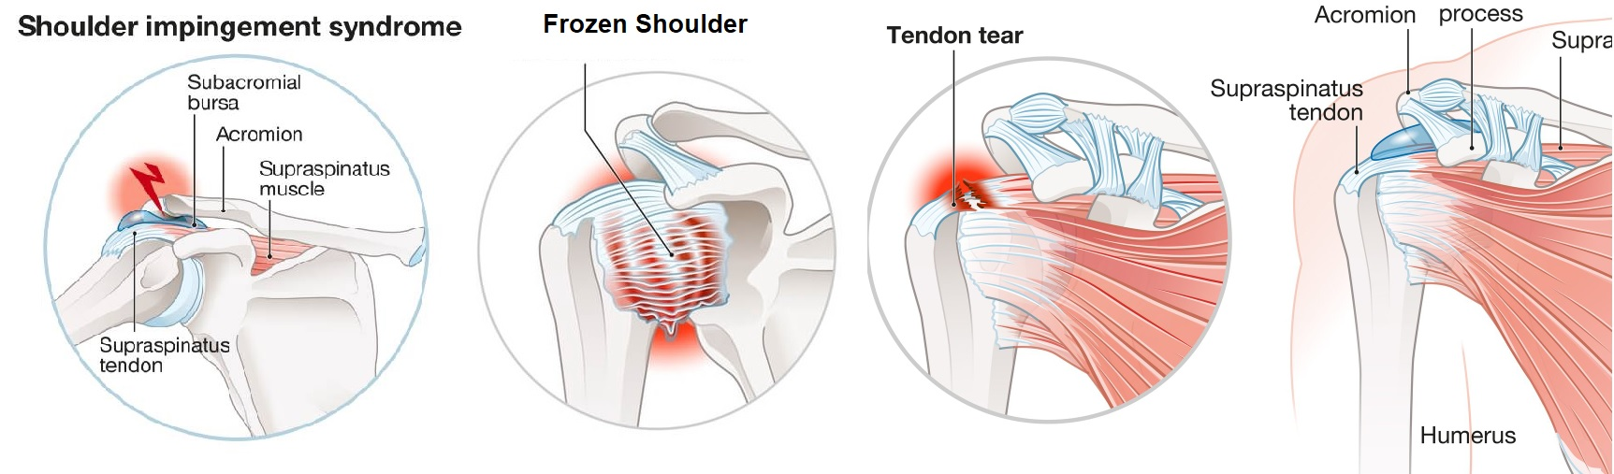
Patologii frecvente ale umărului
• Sindrom de impingement subacromial
• Tendinopatia coafei rotatorilor
• Tendinopatia de supraspinos
• Tendinita bicepsului brahial
• Capsulita adezivă (frozen shoulder)

Slide 8
Simptomatologie
Manifestările clinice includ:
durere la nivelul umărului
Durerea apare frecvent în abducția și rotația externă a umărului.
limitarea mobilității
scăderea forței musculare
durere nocturnă
disconfort în timpul activității profesionale

Slide 9
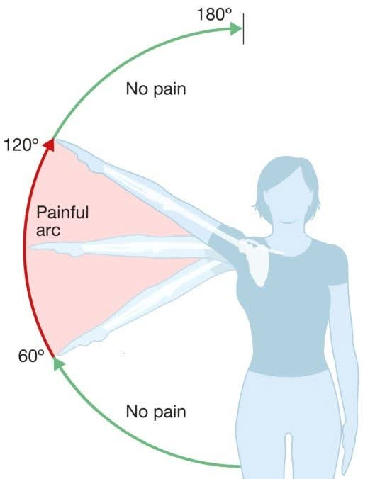
Testul arcului dureros
Test utilizat pentru identificarea unui posibil sindrom de impingement subacromial sau a unor leziuni ale coafei rotatorilor.
Subiectul, în ortostatism, execută abducția brațului în planul scapulei și semnalează apariția durerii. Mișcarea continuă până la amplitudinea maximă, durerea fiind caracteristică între 60°–120°, după care se reduce. Revenirea se face lent prin adducție.
Testul este considerat pozitiv dacă durerea apare între 60°–120° și se diminuează după depășirea acestui unghi.

Slide 10
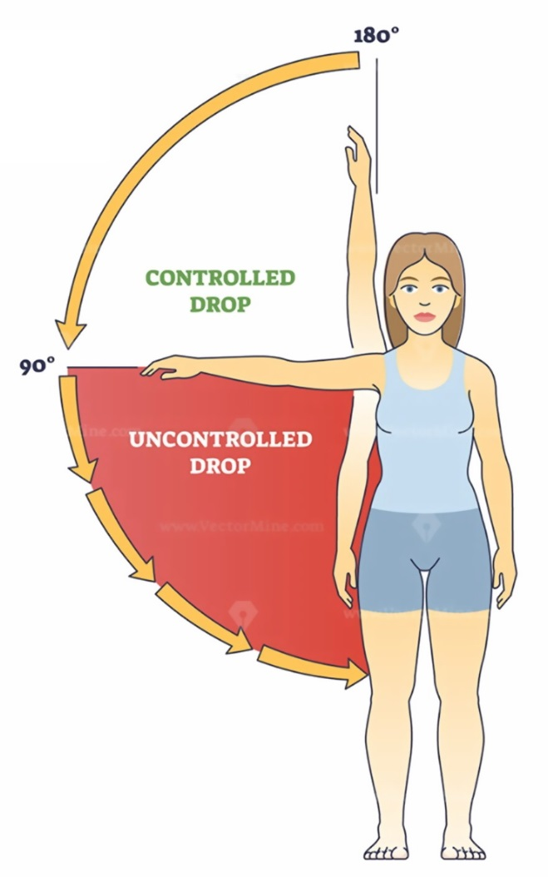
Testul ”Drop arm”
Test utilizat pentru evaluarea integrității mușchiului supraspinos și a coafei rotatorilor.
Examinatorul ridică pasiv brațul subiectului în abducție până la 180°, după care îi solicită acestuia să coboare lent brațul până la Test negativ:
Subiectul controlează coborârea brațului pe toată amplitudinea de mișcare, până la nivelul taliei.
Test pozitiv:
Brațul cade brusc sau subiectul nu poate controla coborârea. În unele cazuri, acesta poate menține controlul până la aproximativ 90° de abducție (prin acțiunea deltoidului), dar nu poate continua mișcarea până la poziția finală.

Slide 11
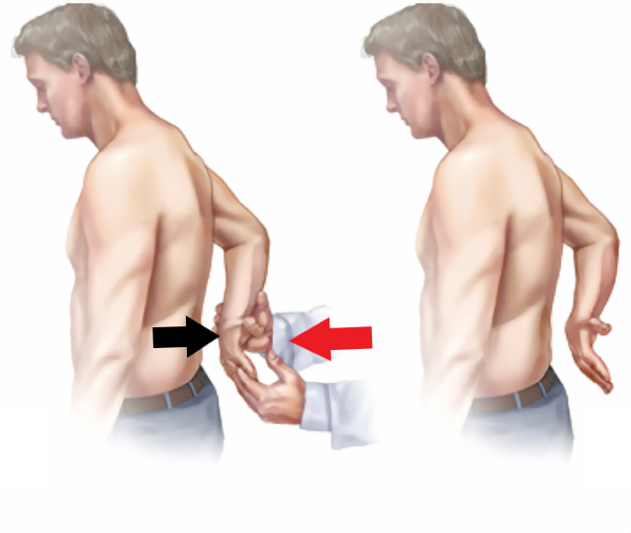
Testul Gerber „Lift-Off”
Cunoscut ca ”Gerber's Test” testarea subscapularului
Examinatorul poziționează subiectul în șezut sau ortostatism și îi cere acestuia să ducă brațul în extensie, abducție și rotație internă, cu palma privind în posterior și să își atingă partea inferioară a spatelui
Un test este considerat pozitiv dacă subiectul nu este capabil să își depărteze fața dorsală a mâinii de pe spate, ceea ce reflectă o disfuncție sau leziune a subscapularului.

Slide 12
Tratament
Tratament conservator
Medicație analgezică + AINS orală și/sau topică
Reducerea activităților fizice
Fizioterapie: aplicație cu gheață / cald, electoanalgezie, LASER, ultrasunete, TECAR, Deep Oscillation, Shockwave ESWT, etc.
Kinetoterapie: stretchinguri, mobilizări, terapie manuală, programul Codman
Infiltrații cu acid hialuronic / PRP / cotricoseroizi (crește riscul de ruptură a tendonului)
Tratament chirurgical: artroscopice, fie prin incizii deschise.
reatașarea și ancorarea tendoanelor rupte (supraspinos)
îndepărtarea capului lung al tendonului bicepsului prin tenodesis artroscopic

Slide 13
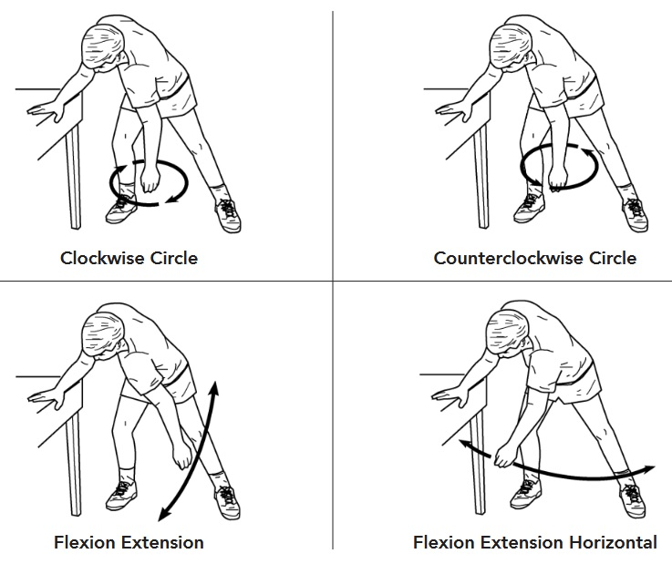
Programul de exerciții Codman
Exercițiile Codman (pendulări) sunt mișcări blânde utilizate pentru mobilizarea umărului, fără a suprasolicita structurile aflate în vindecare.
Se execută din ortostatism cu trunchiul aplecat, brațul relaxat pendulând prin mișcarea corpului, 20 repetări în fiecare direcție, de 3–4 ori pe zi.

Slide 14
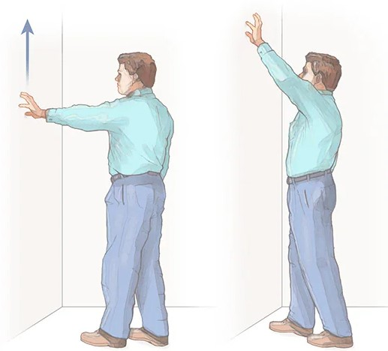
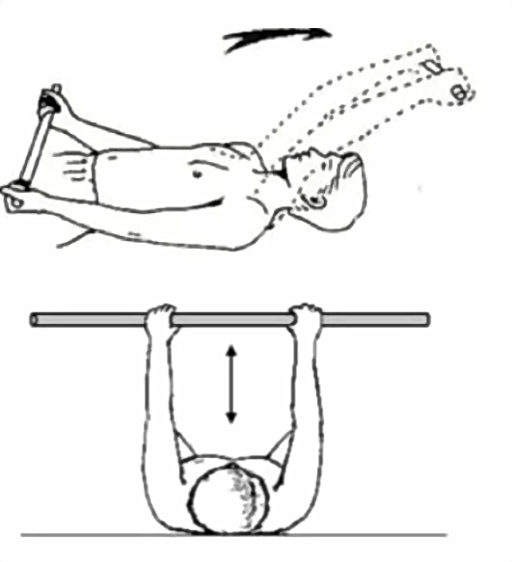
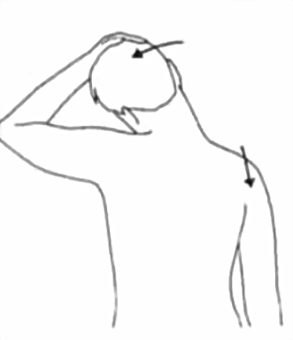
Exerciții de kinetoterapie

Slide 15
Sfaturi utile
- Menține o postură corectă în activitățile zilnice și profesionale
- Evită abducția prelungită a brațului și mișcările repetitive
- Introdu pauze active la fiecare 30–40 minute
Efectuează zilnic exerciții de mobilitate (Codman)
Nu ignora durerea – aceasta este un semnal de suprasolicitare
Adreseaza-te unui medic ortoped, reumatolog, de recuperare sau medicină sportivă
După ce ai un dignostic clar este util sa faci fiziokinetoterapie

Slide 16
Referințe
https://orthoinfo.aaos.org/en/diseases--conditions/rotator-cuff-tears/
https://www.mayoclinic.org/diseases-conditions/rotator-cuff-injury/diagnosis-treatment/drc-20350231
Jain NB, Wilcox RB 3rd, Katz JN, Higgins LD. Clinical examination of the rotator cuff. PM R. 2013 Jan;5(1):45-56. doi: 10.1016/j.pmrj.2012.08.019. PMID: 23332909; PMCID: PMC3826176.
Elena Rezus, Reumatologie Editura „Gr. T. Popa”, U.M.F. Iaşi, 2014
Suport de curs ”Evaluare Osteo-Articulară”. Onu Ilie UMF Gr.T Popa
Suport de curs ”Dezvoltarea abilităților practice”. Onu Ilie UMF Gr.T Popa
https://orthoinfo.aaos.org/en/diseases--conditions/shoulder-joint-tear-glenoid-labrum-tear/
https://mikereinold.com/clinical-examination-of-superior-labral/

Slide 17
Mulțumesc!

